Slide 1


Manual de usuario
Versión 1.0.0
EMBAJADORES APP 2.0
Versión 2.x.x
Para tener una navegación interactiva utilice un navegador web para visualizar este documento.

Slide 2
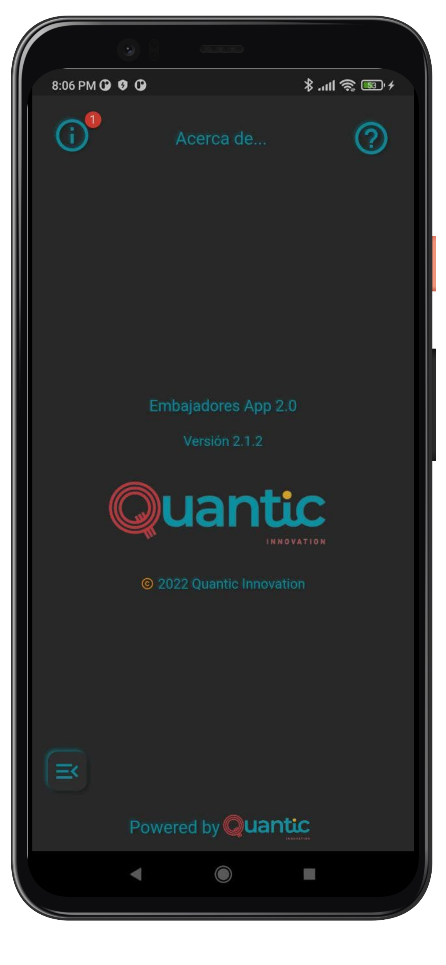


Tabla de contenidos
- Registro
- Descarga
- Cambio de contraseña
- Olvido de contraseña
- Roles
- Inicio de sesión
- Generalidades
- Supervisor
- Operador
- Cliente
- Incidentes activos
- Vista global de tiendas
Versión 2.1.6
- Filtro de tiendas
- Mis tiendas
- Mis incidentes
- Reportes
- Filtro de reportes
- Resumen
- Registro de incidentes
Convenciones
Link a página web
Etiqueta: Link interno
Información/Importante
Volver a la tabla de contenidos

Slide 3

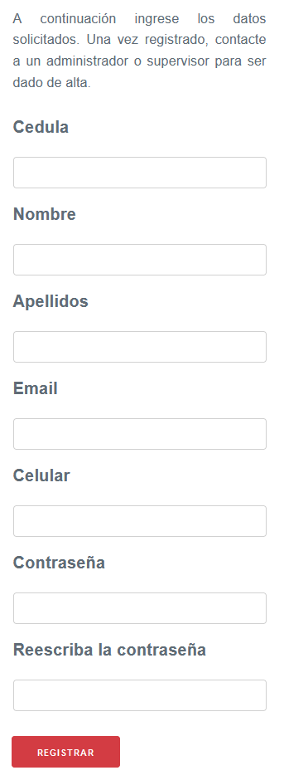
Registro de usuario

Slide 4
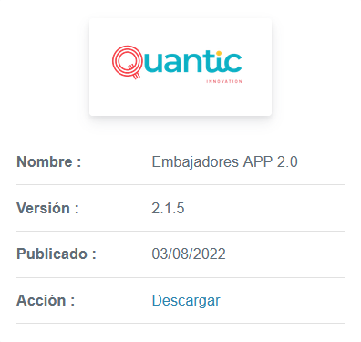
Descarga

Slide 5
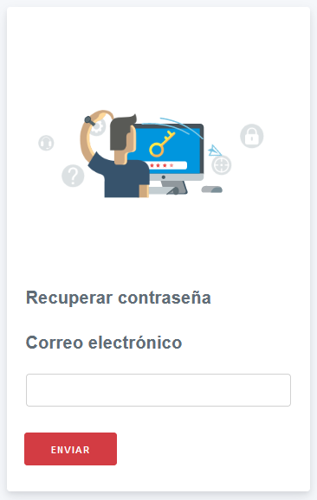
Olvido de contraseña

Slide 6
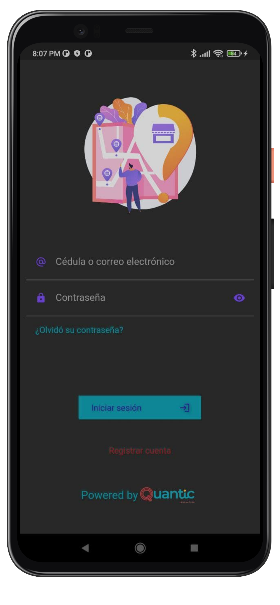



Inicio de sesión
Ingrese su número de cédula o el correo electrónico suministrado en el registro.
Utilice en caso de olvido de contraseña. Se requiere el correo electrónico registrado.
Ingrese la contraseña suministrada en el registro.
Presione el botón Iniciar sesión
En caso de que requiera crear una cuenta de usuario, este link lo redireccionará a la página de registro.

Slide 7
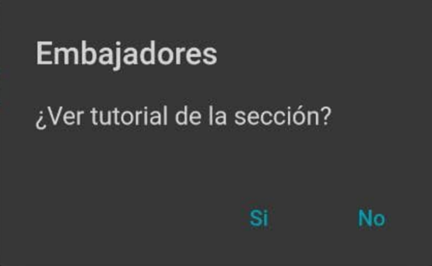
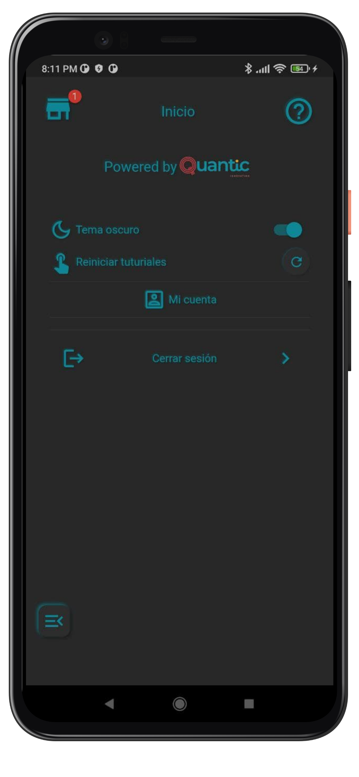
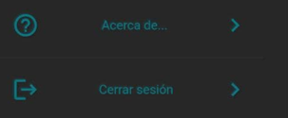

Generalidades
Supervisor
Operador
Cliente
Botón de información, muestra el total de los registros encontrados, por ventana. Al presionarlo despliega el menú secundario.
Visualizar tutorial de la sección.
Menú secundario:
Muestra las opciones generales
Tema Claro/Oscuro
Volver a visualizar los tutoriales al acceder a una ventana.
Cerrar sesión y volver a la página de Inicio de sesión.
Información de la versión
Cerrar sesión y volver a la página de Inicio de sesión.
Menú principal:
Muestra las opciones disponibles según el rol asignado.

Slide 8
Roles
El rol se define posteriormente al registro de la cuenta.
Contacte con el administrador o un supervisor para activar la cuenta y asignar el rol correspondiente.
Solo los supervisores pueden activar/desactivar cuentas y asignar/cambiar rol desde la plataforma web.
Seleccione su rol:
Supervisor
Operador
Cliente

Slide 9
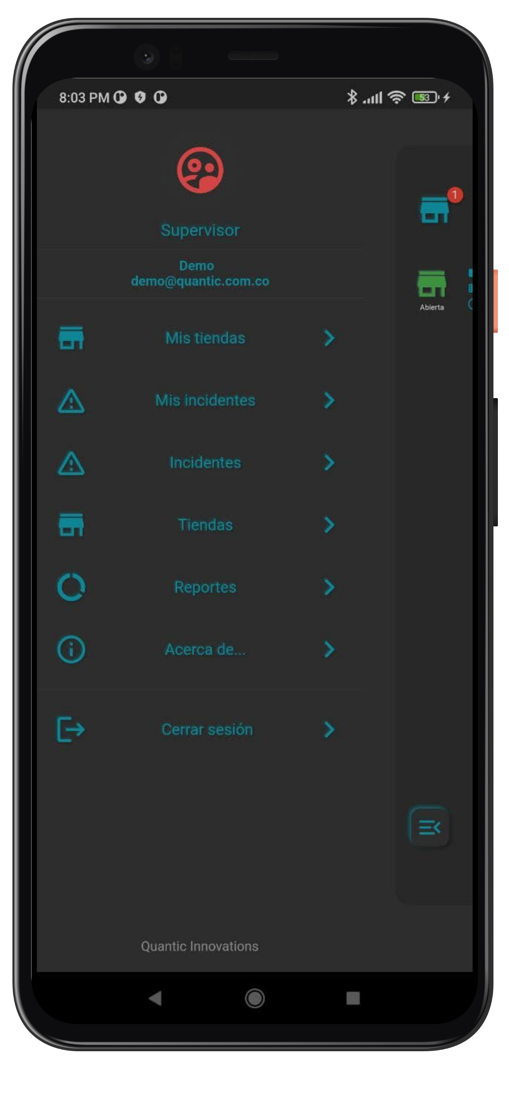
Supervisor
El rol supervisor, tiene acceso a todas las ventanas de la aplicación y la plataforma web.
Permite administrar los usuarios y la aplicación.
Administra la plataforma web.
Administración de usuarios
Registro de incidentes.
Visualiza estado global de incidentes.
Visualiza estado global de tiendas.
Reportería de incidentes.
Ventanas disponibles:
Generalidades
Mis tiendas
Registrar tienda
Mis incidentes
Registrar incidente
Incidentes
Tiendas
Reportes

Slide 10
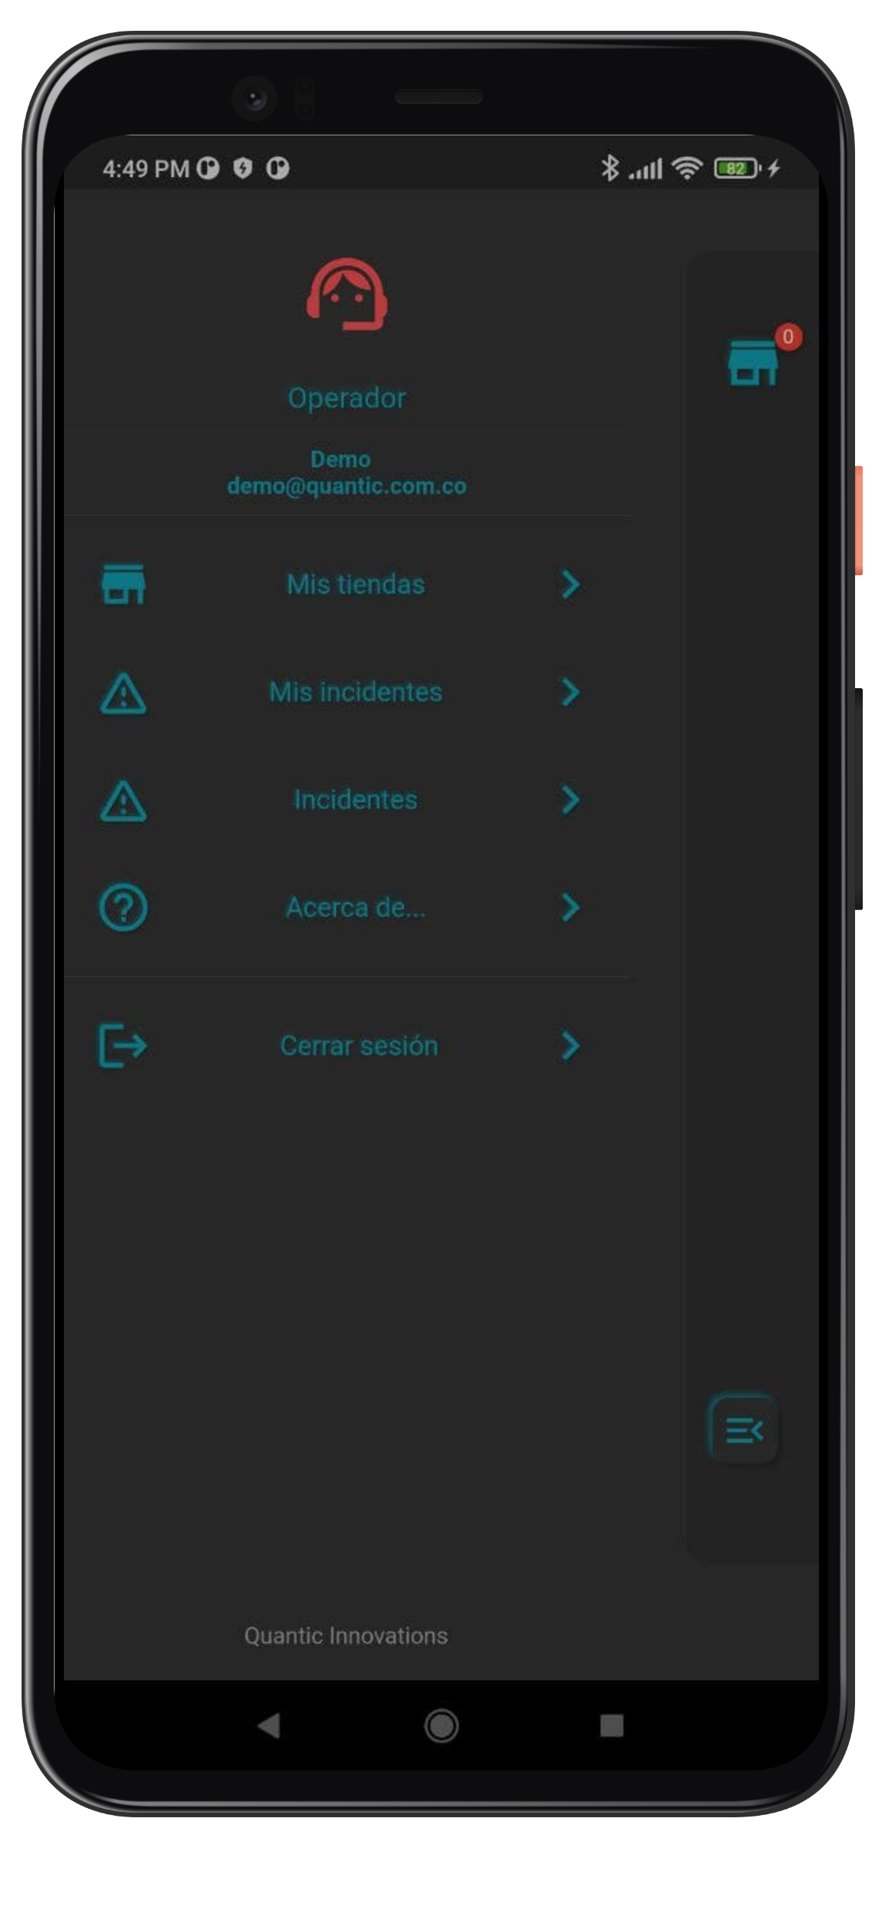
Operador
El rol operador, registra apertura y cierre de tienda, registra y actualiza incidentes.
Registro de incidentes.
Actualizar incidentes.
Visualiza estado global de incidentes.
Ventanas disponibles:
Generalidades
Mis tiendas
Registrar tienda
Mis incidentes
Registrar incidente

Slide 11
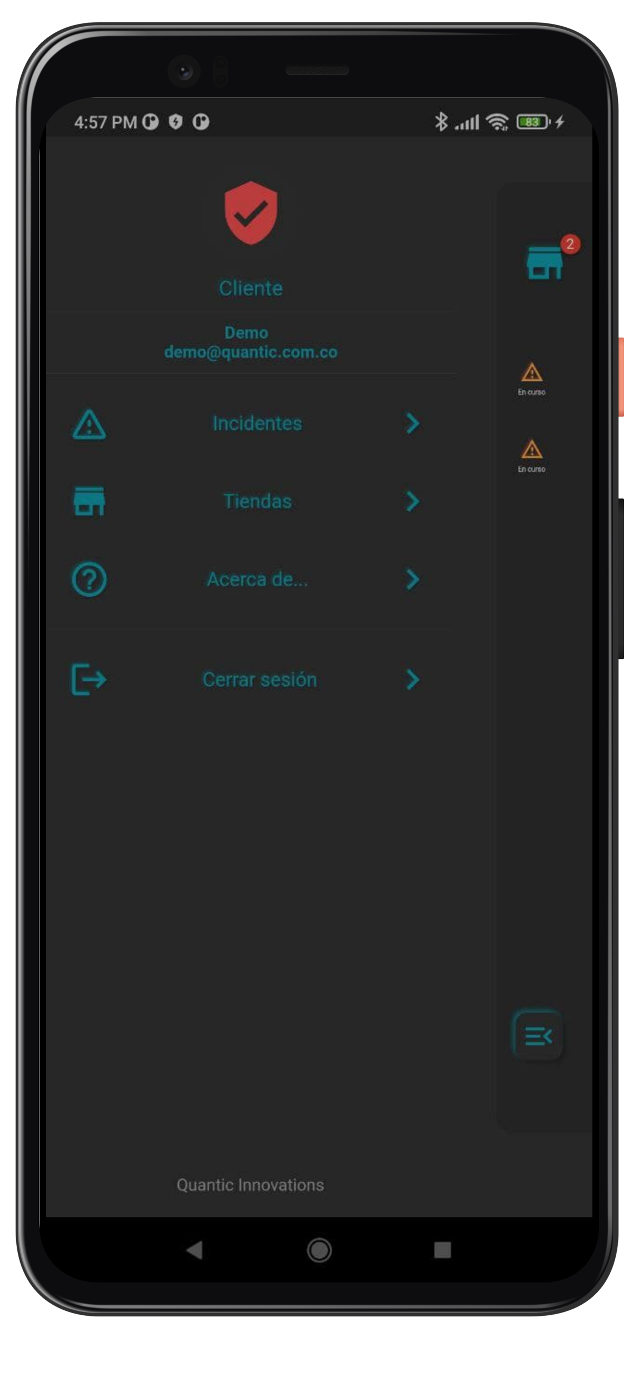
Cliente
El rol cliente, es un perfil de consulta.
Visualiza estado global de incidentes.
Visualiza estado global de tiendas.
Ventanas disponibles:
Generalidades
Incidentes
Tiendas

Slide 12
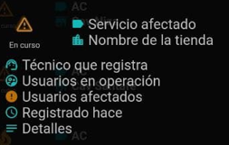
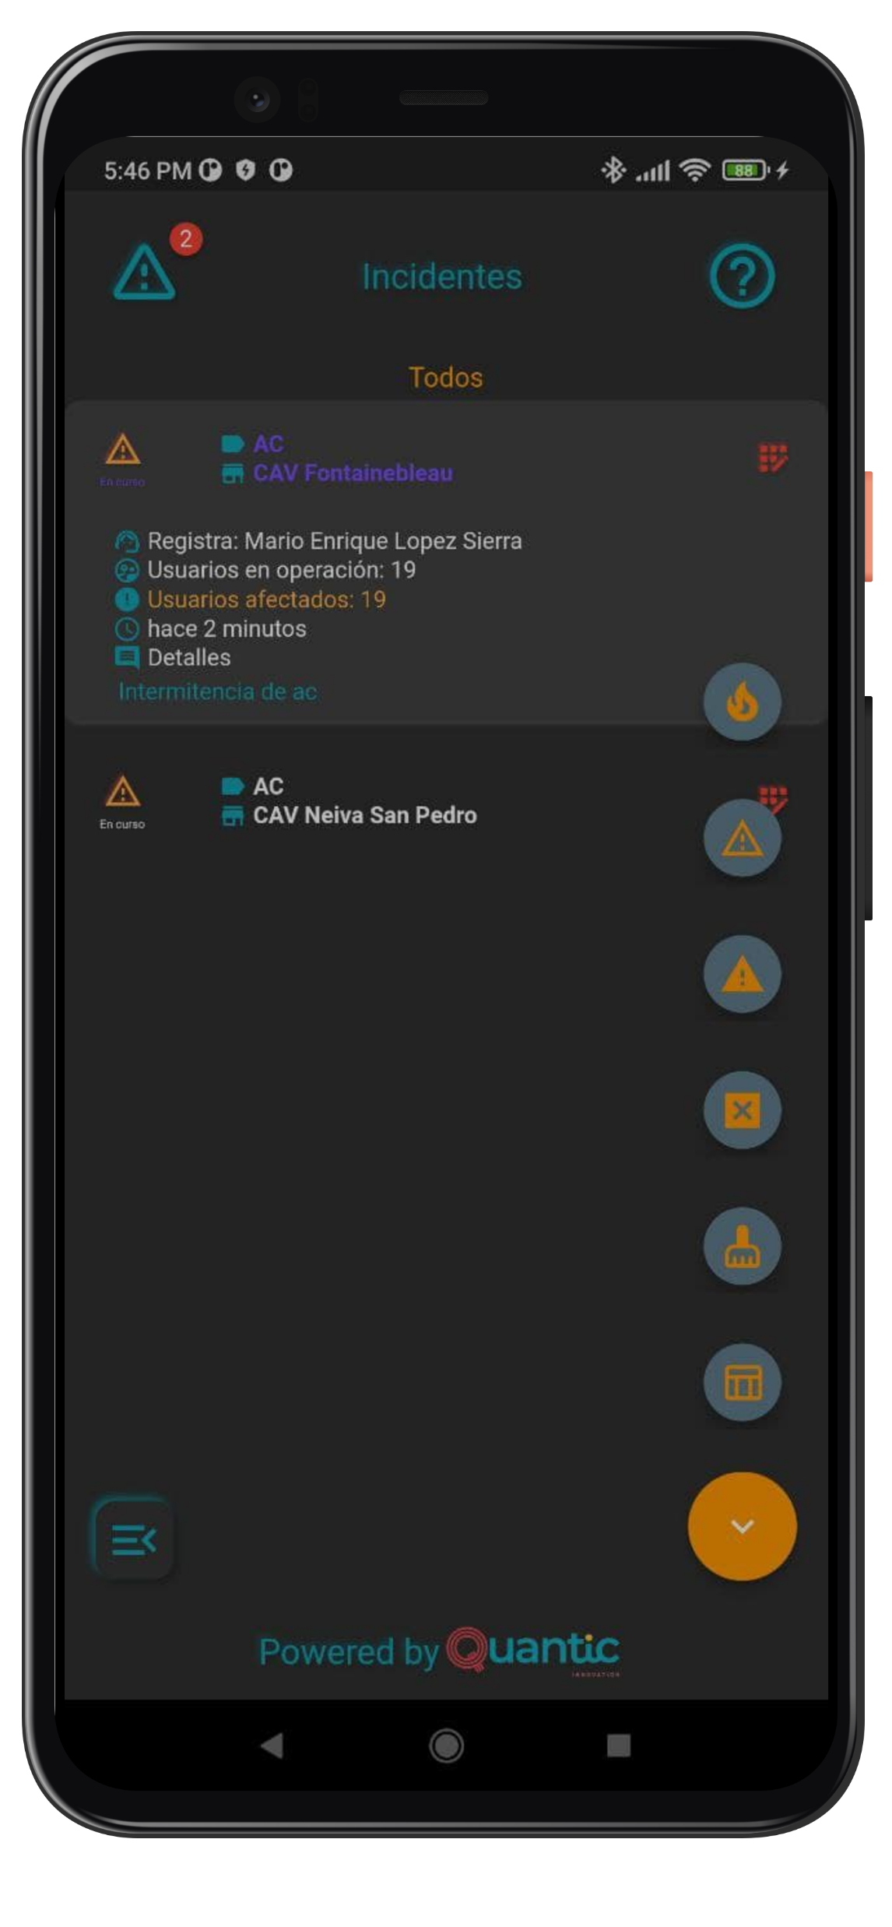


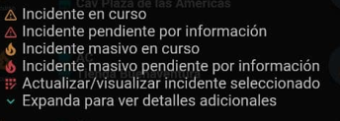
Incidentes activos
Supervisor
Operador
Cliente
Botón para actualizar incidente seleccionado. El rol de cliente tiene desactivado este botón.
Demo
Masivo: Visualizar solo incidentes masivos
En curso: Visualizar los incidentes en curso
Pendiente: Visualizar los incidentes pendientes
No masivo: Visualizar los incidentes no masivos
Cancelar filtros aplicados
Visualizar la ventana de resumen
Mostrar/Ocultar menú

Slide 13
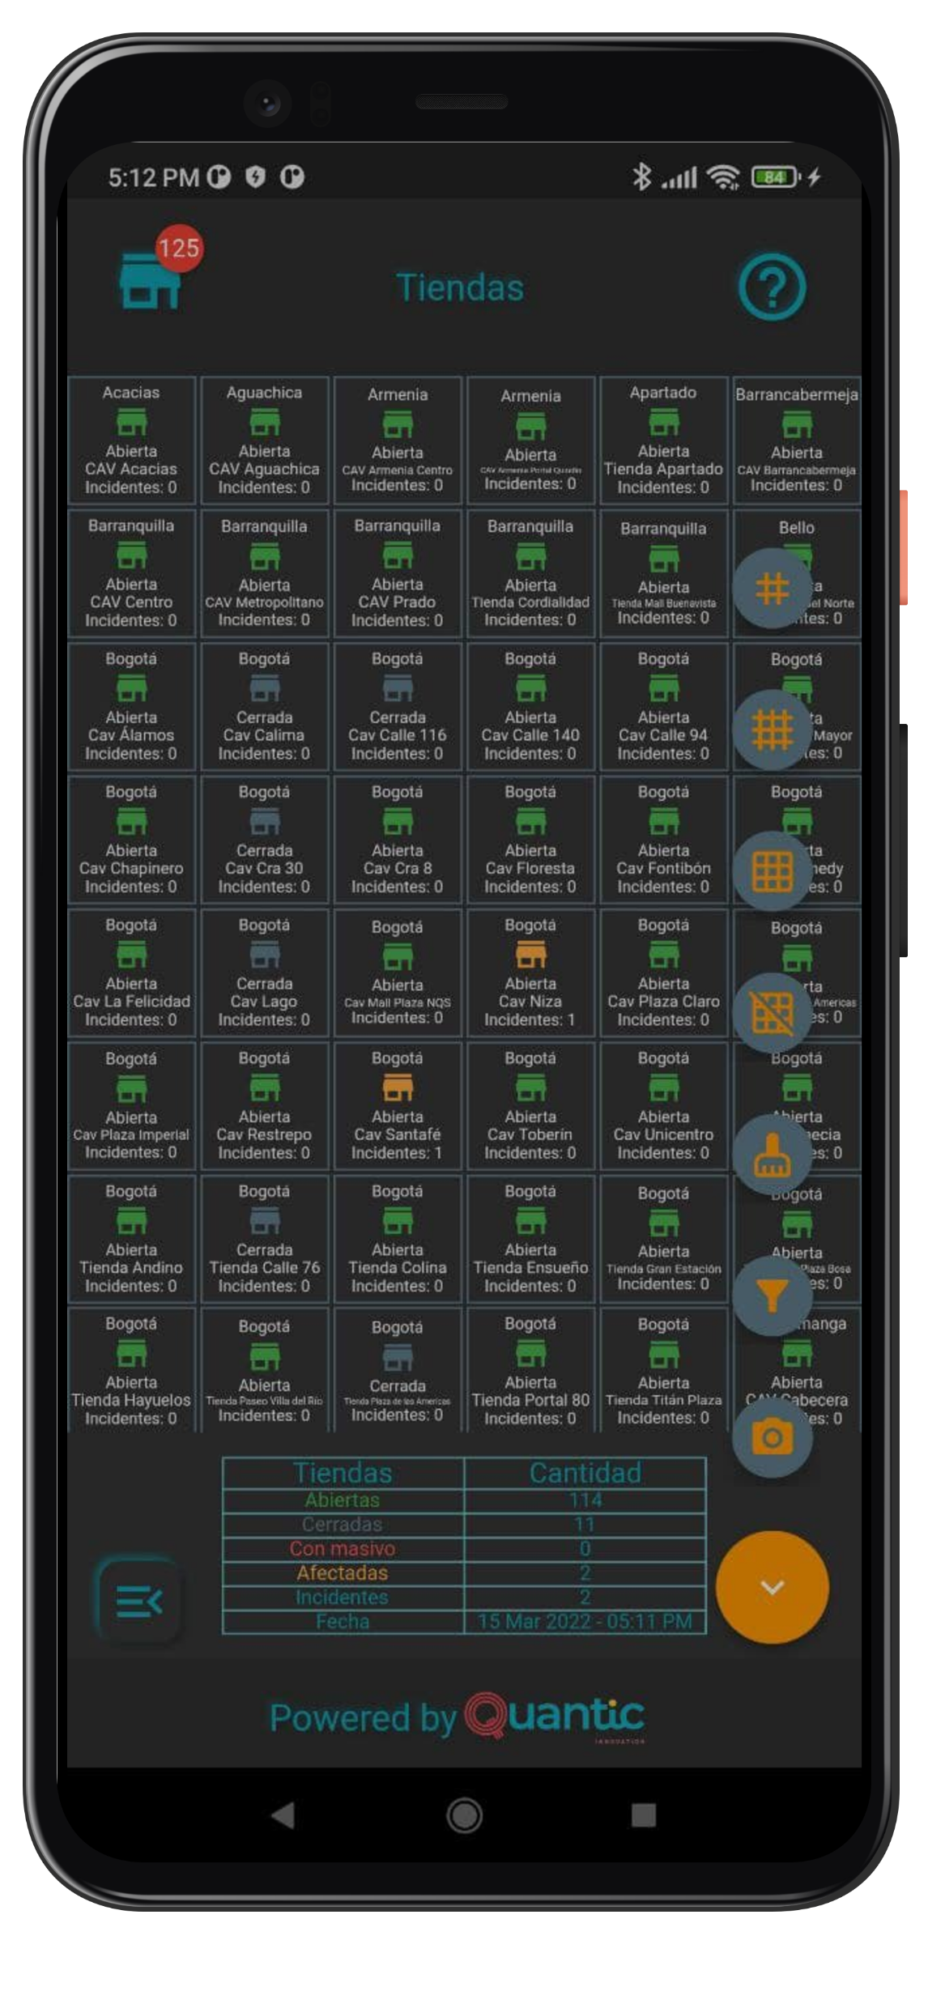
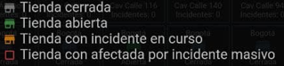
Vista global de tiendas
Supervisor
Cliente
Visualice tiendas en 3 columnas
Esta opción le permite ver todas las tiendas en una sola vista. Para ver información detallada de una tienda especifica, presione sobre el indicador de la tienda. Esto lo llevará a una nueva pantalla.
Visualice tiendas en 4 columnas
Visualice tiendas en 12 columnas
Restablece la vista por defecto
Cancelar filtros aplicados
Visualizar detalles de la tienda
Visualizar ventana de filtros
Guarda y comparte captura de la vista actual
Resumen, se actualiza según el estado de las tiendas o el filtro aplicado
Mostrar/Ocultar menú

Slide 14
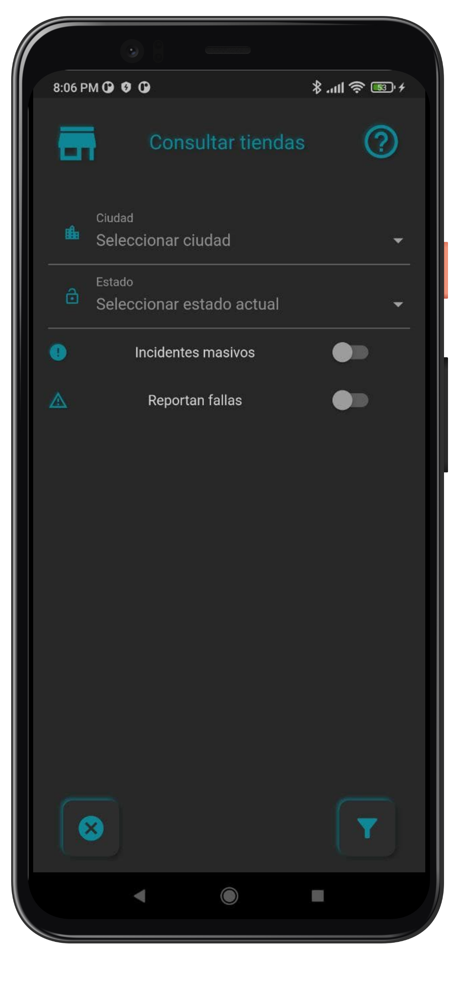
Filtro de tiendas
Seleccione la ciudad para visualizar las tiendas correspondientes.
Mostrar solo las tiendas que registran incidentes masivos.
Mostrar solo las tiendas que registran algún incidente.
Seleccione entre abierta/cerrada para visualizar las tiendas con ese estado.
Cancelar y regresar a la ventana anterior.
Aplicar filtro seleccionado y volver a la ventana anterior.

Slide 15
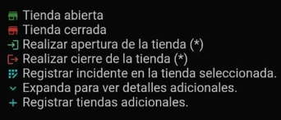
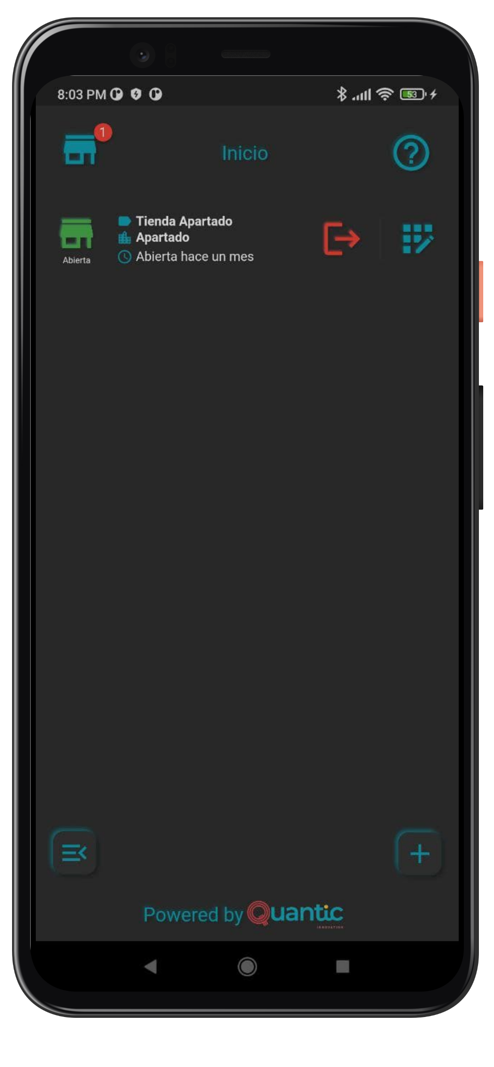
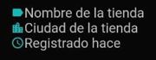
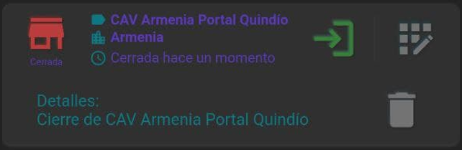
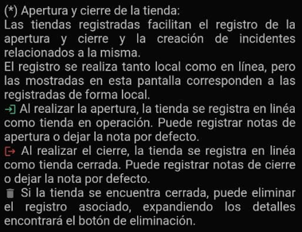
Mis tiendas
Supervisor
Operador
Apertura/Cierre de tienda
Reportar nuevo incidente sobre la tienda seleccionada
Estado de la tienda
Eliminar asociación de tienda seleccionada.
Registrar tienda al usuario.

Slide 16
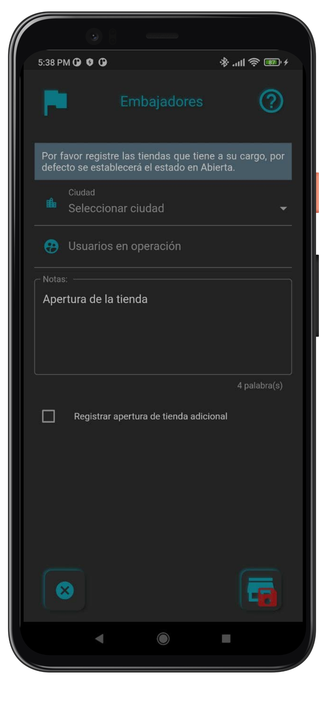
Registrar tienda
Supervisor
Operador
Seleccionar ciudad: seleccione la ciudad donde se encuentra la tienda asociada.
Seleccionar tienda de la lista resultante.
Nota de apertura: Si requiere puede añadir notas adicionales sobre la apertura de la tienda.
Si activa esta opción, podrá realizar un registro adicional de tienda, sin salir de esta pantalla.
Cancelar y regresar a la ventana anterior
Registrar tienda al usuario.

Slide 17
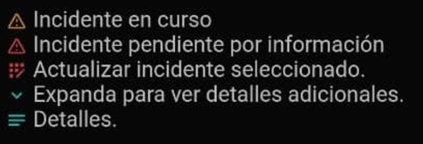
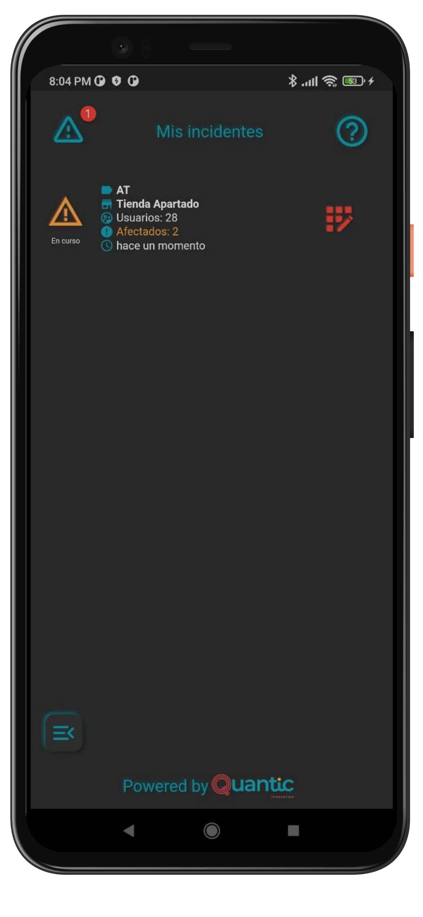
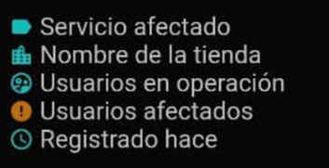
Mis Incidentes
Supervisor
Operador
Todos los incidentes registrados, registran la ciudad de la tienda seleccionada por defecto.
En esta pantalla solo se mostrarán los incidentes relacionados a su cuenta que se encuentren en estado ‘En curso’ o ‘Pendiente’.

Slide 18
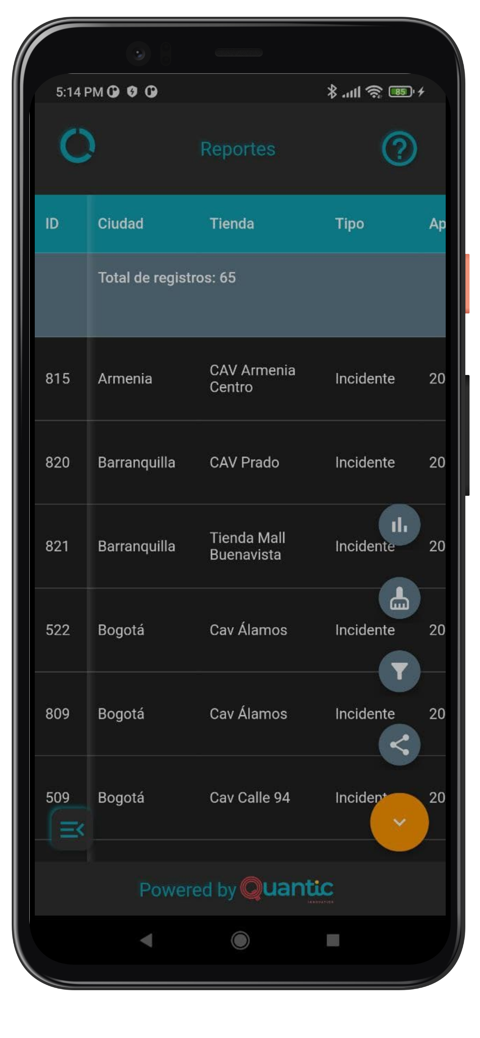

Reportes
Supervisor
Ordenar ascendente/descendente
Visualice una pantalla con gráficas renderizadas con la información de la pantalla actual
Cancelar filtros aplicados
Visualizar ventana de filtros
Descargar y compartir datos actuales.
Mostrar/Ocultar menú

Slide 19
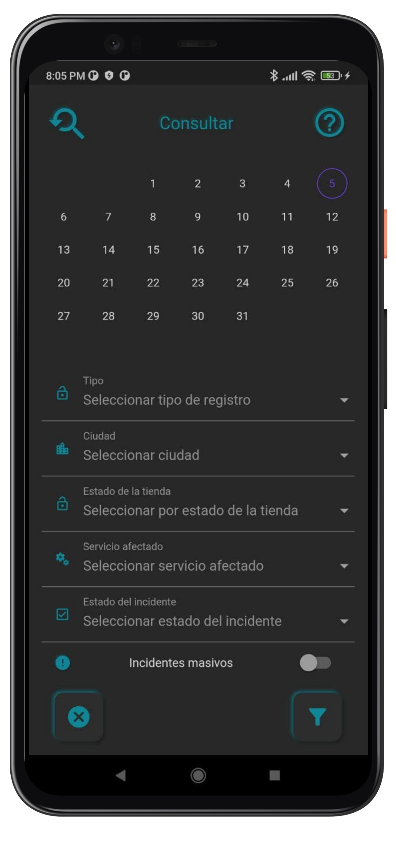
Filtro de reportes
Seleccionar rango de fechas:
Puede elegir entre días, semanas o meses. Las fechas seleccionadas van desde las 00:00 horas hasta las 23:59 horas.
Seleccionar tipo de registro:
Reporte de incidente: Visualiza solo los registros que reportan incidentes.
Apertura de tienda: Muestra solo los registros asociados a la apertura de las tiendas.
Cierre de tienda: Muestra solo los registros asociados al cierre de las tiendas..
Seleccionar ciudad:
Seleccione específicamente la ciudad sobre el cual desea obtener un informe.
Seleccionar por estado de la tienda: Abierta/Cerrada.
Seleccionar servicio afectado:
Seleccione específicamente el servicio sobre el cual desea obtener un informe.
Seleccionar estado del incidente:
Seleccione un estado de incidente (En curso, Pendiente y Cerrado) o deje en blanco.
Incidentes masivos:
Active para visualizar solo los incidentes masivos en el informe.
Cancelar y regresar a la pantalla anterior
Aplicar filtro seleccionado y volver a la ventana anterior.

Slide 20
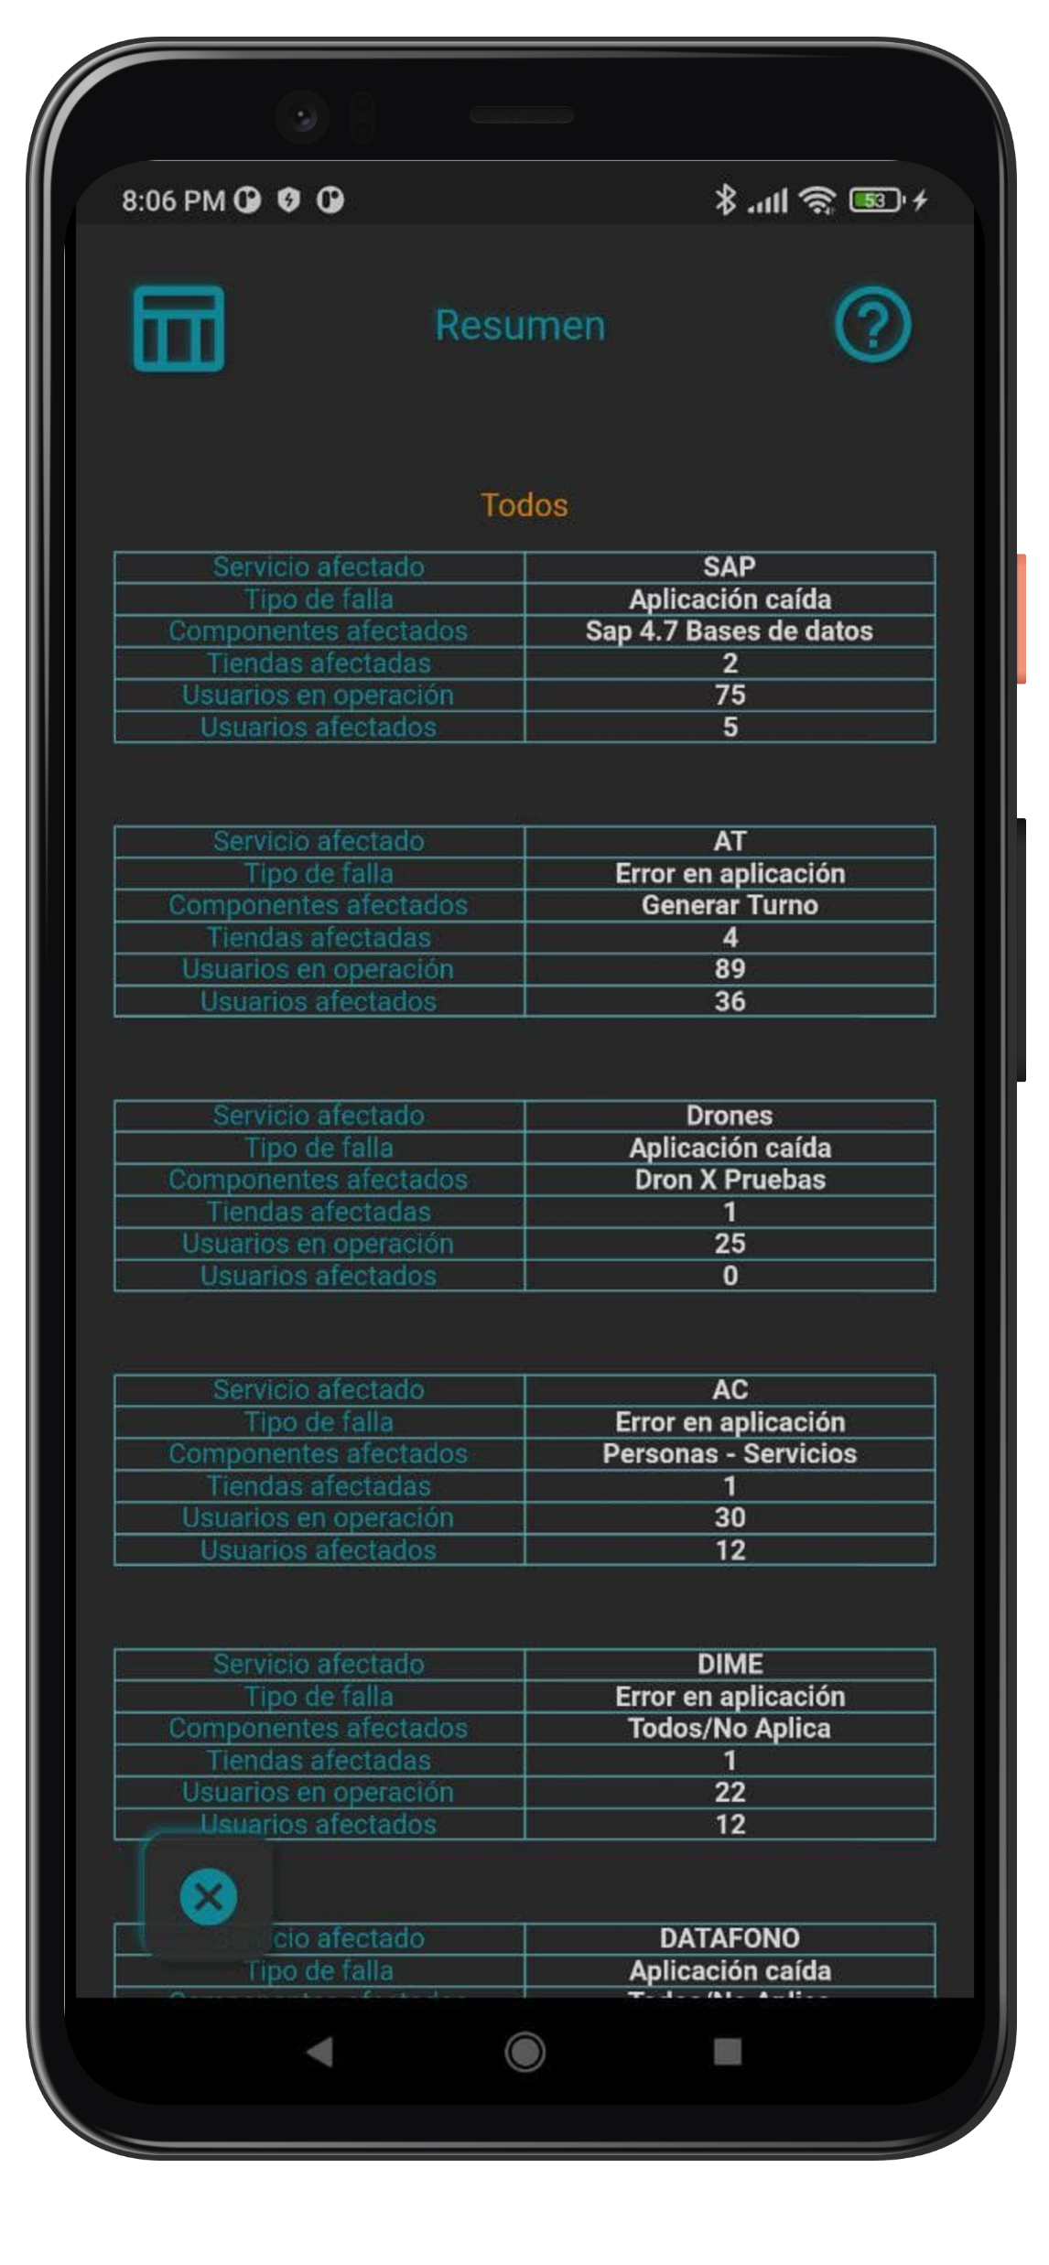
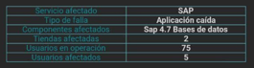
Resumen
Muestra el resumen actual y en tiempo real del estado de los servicios, los componentes que fallan y las tiendas afectadas.
Cancelar y regresar a la pantalla anterior

Slide 21
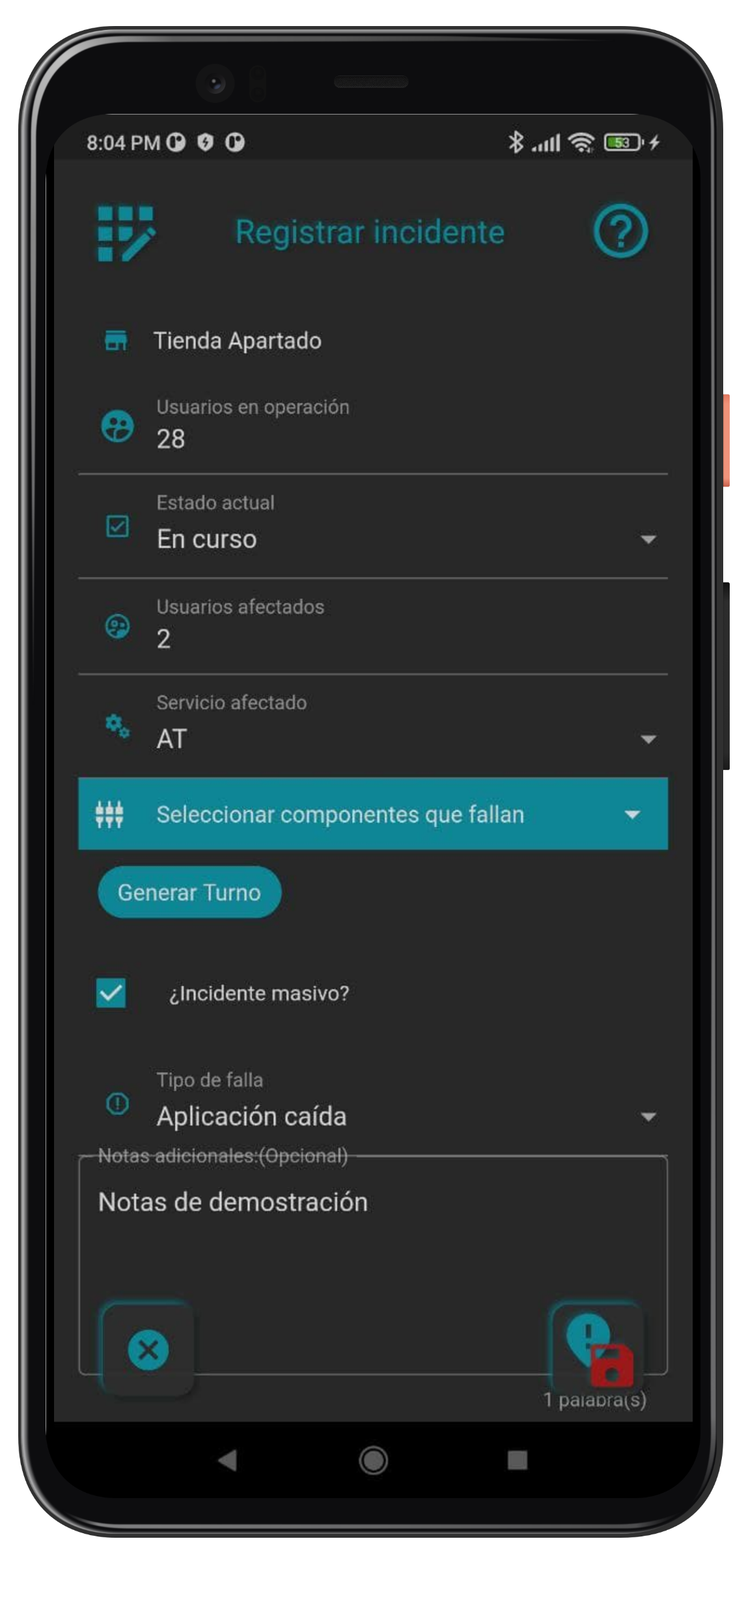
Registro de incidentes
Supervisor
Operador
Selección estado actual:
En curso: El incidente es una falla actual que actualmente se está resolviendo.
Pendiente: Es similar al estado En curso, pero no se han reportado usuarios afectado aún.
Cerrado: El incidente se ha resuelto o se realiza un cierre informativo.
Nombre de tienda con incidente reportado.
Número de usuarios en operación reportados en el momento del incidente.
Usuarios afectados: Sí el estado del incidente es de Pendiente, esta casilla quedará oculta. Podrá actualizar el número de afectados, si así lo requiere, en el cierre de incidente.
Servicio afectado: Al seleccionar un servicio afectado, este cargará los componentes asociados.
Marque solo si el incidente se reporta en otras tiendas.
Componente afectado de servicio afectado.
Seleccionar tipo de falla.

Slide 22
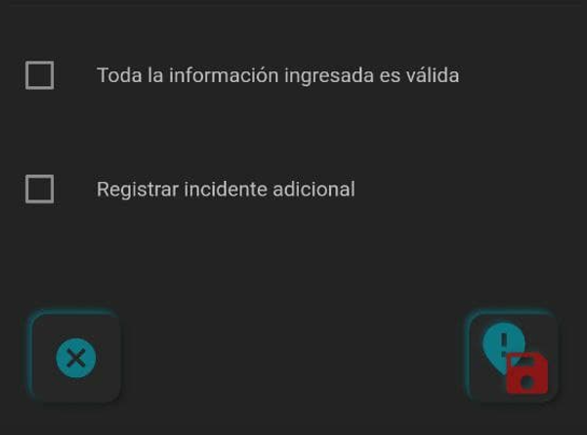
Registro de incidentes
Supervisor
Operador
Se asegura de que la información suministrada esté correcta antes de realizar el registro del incidente.
Marque para registrar mas de un incidente en la misma tienda.
Cancelar y regresar a la pantalla anterior
Registrar incidente
Todos los incidentes registrados, registran la ciudad
de la tienda seleccionada por defecto.

